Slide 1
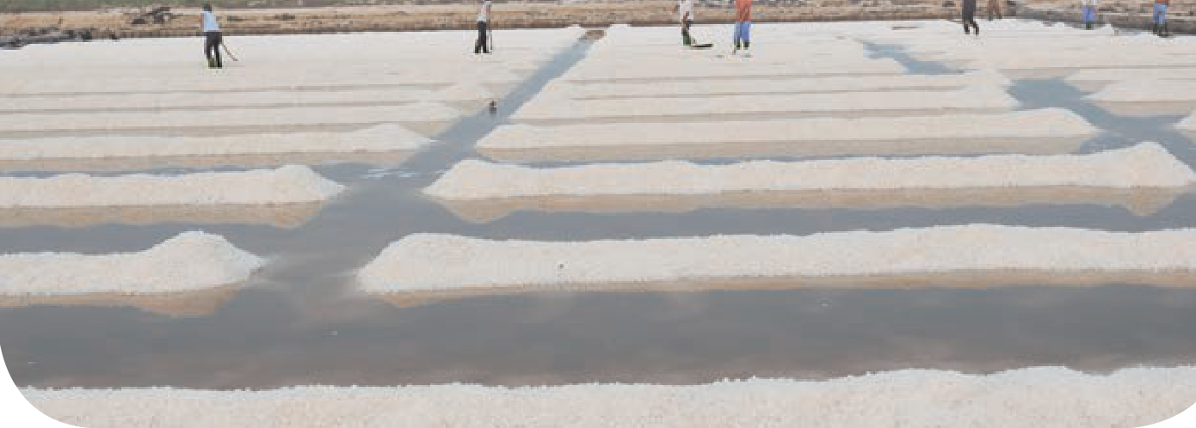
三年级 科学 人教鄂教版小学科学 上册
把盐析出来
盐溶解后，真的消失了吗
寻找把食盐找回来的方法
区分想法、预测和实验现象
Notes:
盐放进水里，搅拌后看不见了。它是真的消失，还是仍然在水里呢？教材从盐田的故事出发，带我们想办法把食盐找回来。
我猜水慢慢变少以后，也许能重新看见盐。
教材来源：E:\小学教材_统编人教版\科学\人教鄂教版\义务教育教科书·科学三年级上册.pdf
PDF页码：22

Slide 2
三年级 科学 人教鄂教版小学科学 上册
从盐田得到启发
海水中含有盐
水分蒸发，盐逐渐析出
看不见，不等于物质消失
Notes:
教材介绍了从海水制盐的情境。当水分逐渐蒸发，在合适的条件下，盐会析出来。这给我们一个思路：能不能让盐水中的水分离开，把食盐留下？
教材来源：E:\小学教材_统编人教版\科学\人教鄂教版\义务教育教科书·科学三年级上册.pdf
PDF页码：22

Slide 3
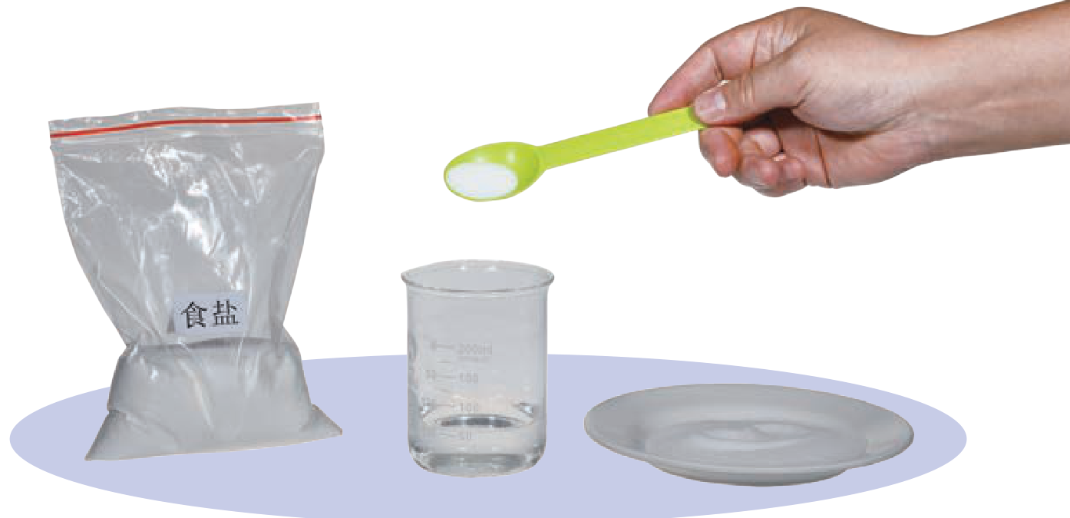
三年级 科学 人教鄂教版小学科学 上册
先提出实验想法
方法：让盐水中的水蒸发
由教师准备材料并安排观察
记录变化，不预先写成结果
Notes:
是不是提出了办法，就能写实验成功了？
还不能。办法是计划，可能看到什么是预测，真正观察到的才是记录。可以由教师安排少量盐水的蒸发观察，定期记录水量和剩余物的变化。
教材来源：E:\小学教材_统编人教版\科学\人教鄂教版\义务教育教科书·科学三年级上册.pdf
PDF页码：23

Slide 4
三年级 科学 人教鄂教版小学科学 上册
预测留下什么
练习：两个相同浅皿
分别装等量清水、食盐水
水分都蒸发后，预计有什么不同？
可以暂停视频，想好再继续。
Notes:
想一想这个比较方案：两个相同浅皿，分别装等量清水和食盐水，放在相同环境。水分都蒸发后，你预计剩余物有什么不同？这里先作预测。
我要区分原来水里有没有加入食盐。
教材来源：E:\小学教材_统编人教版\科学\人教鄂教版\义务教育教科书·科学三年级上册.pdf
PDF页码：[22, 23]

Slide 5
三年级 科学 人教鄂教版小学科学 上册
解释你的预测
食盐水：预计留下食盐晶体
清水：通常不会留下食盐晶体
实际现象还需观察、记录
Notes:
食盐水中的水分蒸发后，预计能留下食盐晶体。没有加盐的清水，通常不会留下这样的食盐晶体。清水也可能有少量其他杂质，因此仍要以实际观察为准。
教材来源：E:\小学教材_统编人教版\科学\人教鄂教版\义务教育教科书·科学三年级上册.pdf
PDF页码：[22, 23]

Slide 6
三年级 科学 人教鄂教版小学科学 上册
教材中的加热方法
加热能加快水分蒸发
教材描述白色晶体析出
涉及火源，由教师规范示范
Notes:
教材里还有加热的方法，我们自己照着做吗？
不自行操作。加热实验涉及火源、热器皿和液体飞溅，应由教师在合适条件下规范示范。教材描述了白色晶体析出的现象，我们用它理解方法，不把图片当成自己做过的实验。
教材来源：E:\小学教材_统编人教版\科学\人教鄂教版\义务教育教科书·科学三年级上册.pdf
PDF页码：[22, 23]

Slide 7
三年级 科学 人教鄂教版小学科学 上册
回到最初的问题
溶解后的盐仍在水中
蒸发水分，可以使食盐析出
计划、预测、观察要分清
Notes:
现在再回答开头的问题：盐溶解后仍然在水中，通过蒸发水分，可以使食盐析出。请用自己的话把方法讲清，再检查你的记录里，哪些是预测，哪些才是亲眼观察到的现象。
教材来源：E:\小学教材_统编人教版\科学\人教鄂教版\义务教育教科书·科学三年级上册.pdf
PDF页码：[22, 23]

